Slide 1

Chào mừng các em đến với tiết Toán

Slide 2




Bài 16:
Lít

Slide 3
Tiết 2

Slide 4

Thứ tư ngày 3 tháng 11 năm 2021
Toán
Bài 16: Luyện tập (tr64, 65)

Slide 5

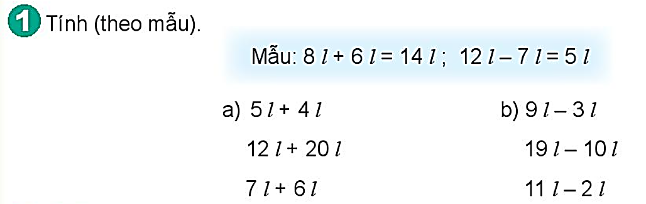
= 9 l
= 6 l
= 32 l
= 9 l
= 13 l
= 9 l

Slide 6

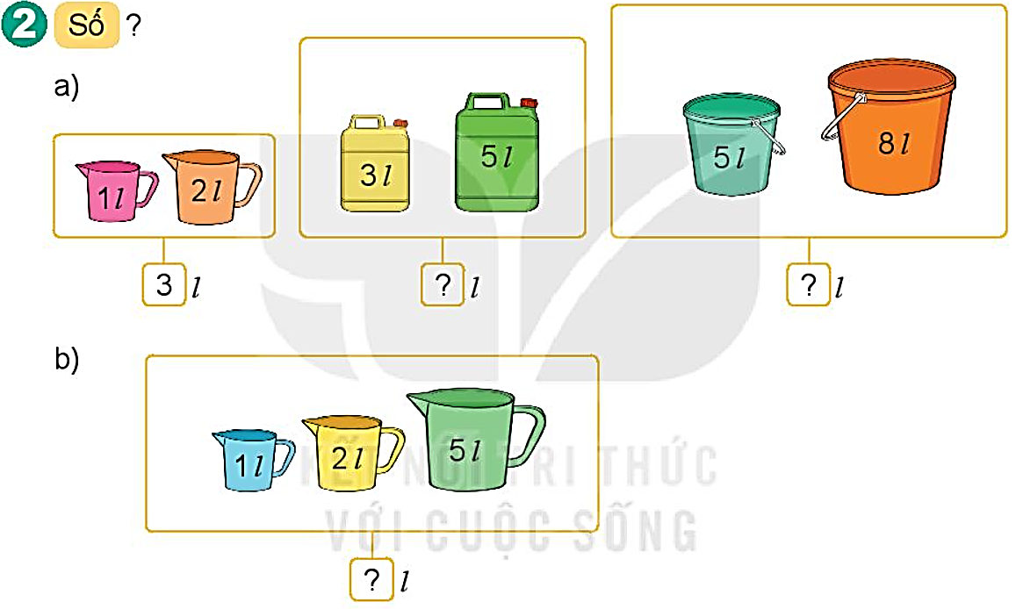
8
13
8

Slide 7
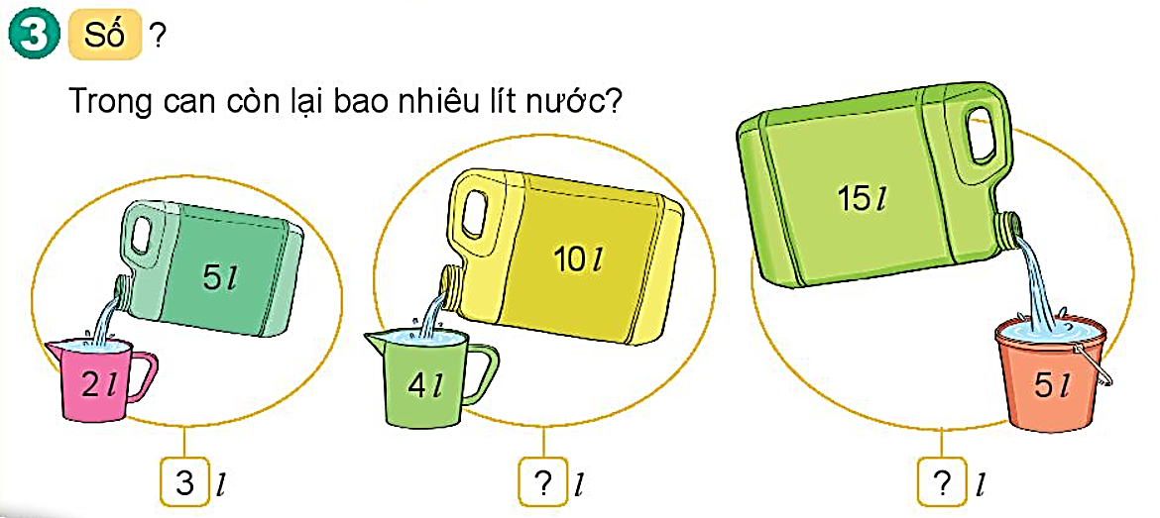
6
10

Slide 8
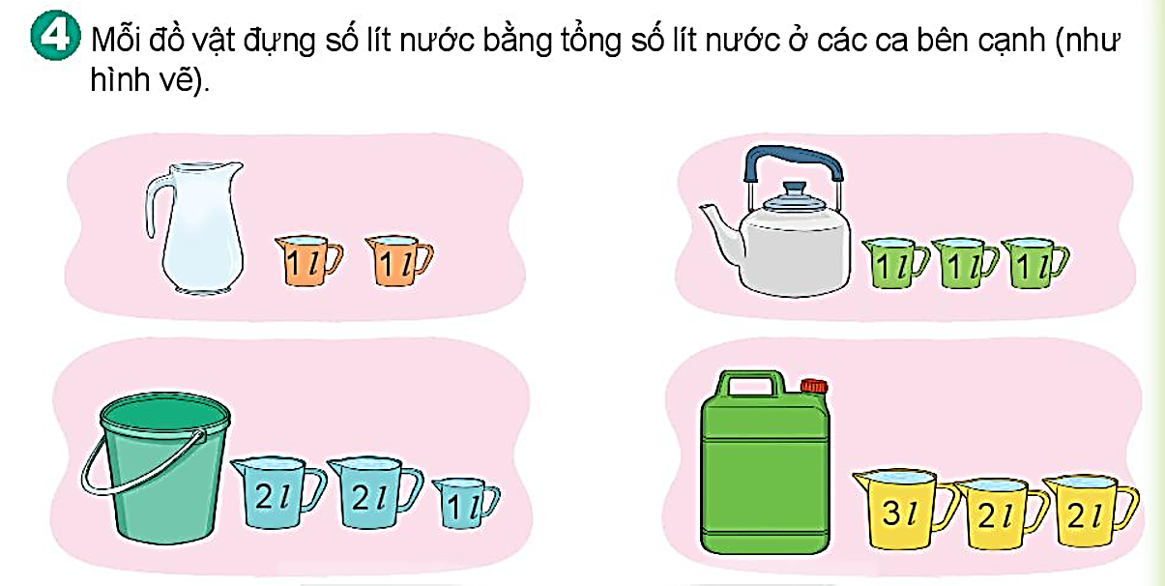
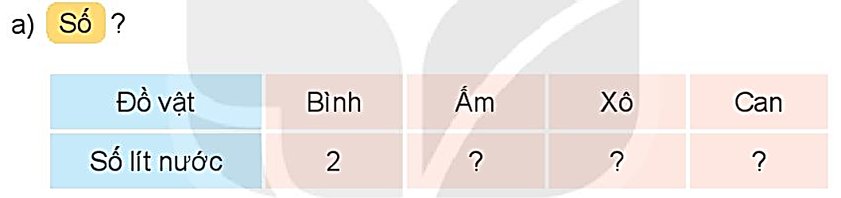
3
5
7

Slide 9
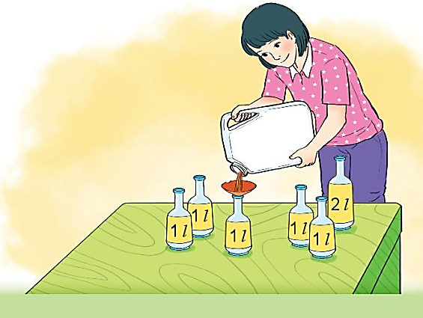
Trong can có 15 l nước mắm. Mẹ đã rót 7 l nước mắm vào các chai. Hỏi trong can còn lại bao nhiêu lít nước mắm?
5
Tóm tắt:
Có : 15 l nước mắm
Đã rót : 7 l nước mắm
Còn lại: … l nước mắm ?
Bài giải
Trong can còn lại số lít nước mắm là:
15 – 7 = 8 (l)
Đáp số: 8 l nước mắm.

Slide 10

Định hướng học tập tiếp theo.

